Slide 1
SQUARE
조항현 수강생

Slide 2
목차
발표자 소개
SQUARE 소개
제작 과정
정리

Slide 3

발표자 소개
조항현
예비 게임 프로그래머
유니티 중수
서울 디지텍 고등학교 졸업
FPS광

Slide 4

SQUARE 소개
<SQUARE>
VR Rail Shooter
모바일 게임
유니티 3D
17년 5월 17일 개발 시작

Slide 5
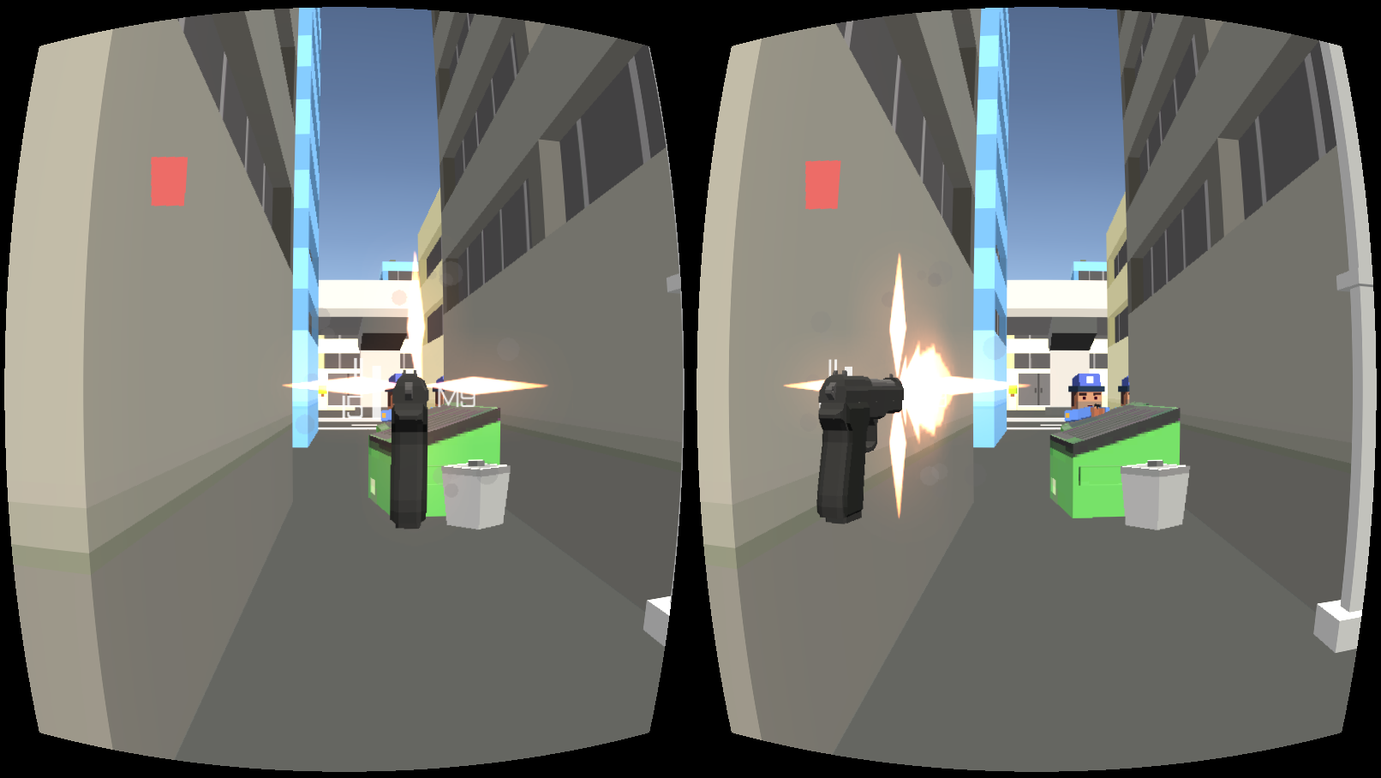
SQUARE

Slide 6
SQUARE

Slide 7
SQUARE 소개
<SQUARE>
VR Rail Shooter
모바일 게임
유니티 3D
17년 5월 17일 개발 시작

Slide 9
소제목?
내용 블라블라 아마도 뷰포리아랑 헤드 트레킹이랑 제작하면서 어려웠던 부분(애니메이션, 맵 배치, 최적화 및 초기화 부분)

Slide 10
제에목

Slide 11
소제목?
내용 블라블라 아마도 뷰포리아랑 헤드 트레킹이랑 제작하면서 어려웠던 부분(애니메이션, 맵 배치, 최적화 및 초기화 부분)

Slide 12
제에목

Slide 13
소제목?
내용 블라블라 아마도 뷰포리아랑 헤드 트레킹이랑 제작하면서 어려웠던 부분(애니메이션, 맵 배치, 최적화 및 초기화 부분)

